Slide 1
Những thách thức hiện nay của các nhà GMHS ASEAN
Florian R. Nuevo MD
Bệnh viện trường Đại học tổng hợp Santo Tomas
Manila Philippines
Email: florianrnuevo@gmail.com

Slide 2
Mục tiêu bài báo cáo
Nâng cao hiểu biết của các bs GMHS về tác động của ngoại khoa lên sức khỏe cộng đồng
Giới thiệu những cách mà các khoa GMHS có thể áp dụng trong gánh nặng ngoại khoa toàn cầu
Nhận diện các thách thức mà chúng ta, những nhà GMHS ASEAN phải vượt qua để nâng cao kết quả phẫu thuật và điều trị ngoại khoa.

Slide 3
Gánh nặng ngoại khoa toàn cầu là gì?

Slide 4
Những nguyên nhân tử vong hàng đầu và gánh nặng bệnh tật của thế giới năm 2004
Tỷ lệ tử vong
Giảm tuổi thọ tính toán
%
Bệnh tim thiếu máu 12.2
Bệnh mạch máu não 9.7
Nhiễm trùng đường hô hấp dưới 7.1
COPD 5.1
Ỉa chảy 3.7
HIV/AIDS 3.5
Lao 2.5
Ung thư phổi, khí quản, phế quản 2.3
Tai nạn giao thông 2.2
Đẻ non hoặc đẻ thiếu cân 2.0
%
Nhiễm trùng đường hô hấp dưới 6.2
Ỉa chảy 4.8
Trầm cảm 4.3
Bênh tim thiếu máu 4.1
HIV/AIDS 3.8
Bệnh mạch máu não 3.1
Đẻ non hoặc đẻ thiếu cân 2.9
Chấn thương/ngạt khi sinh 2.7
Tai nạn giao thông 2.7
Nhiễm khuẩn sơ sinh và NN khác 2.7
Notes:
5.3 chết trong năm 2000

Slide 5
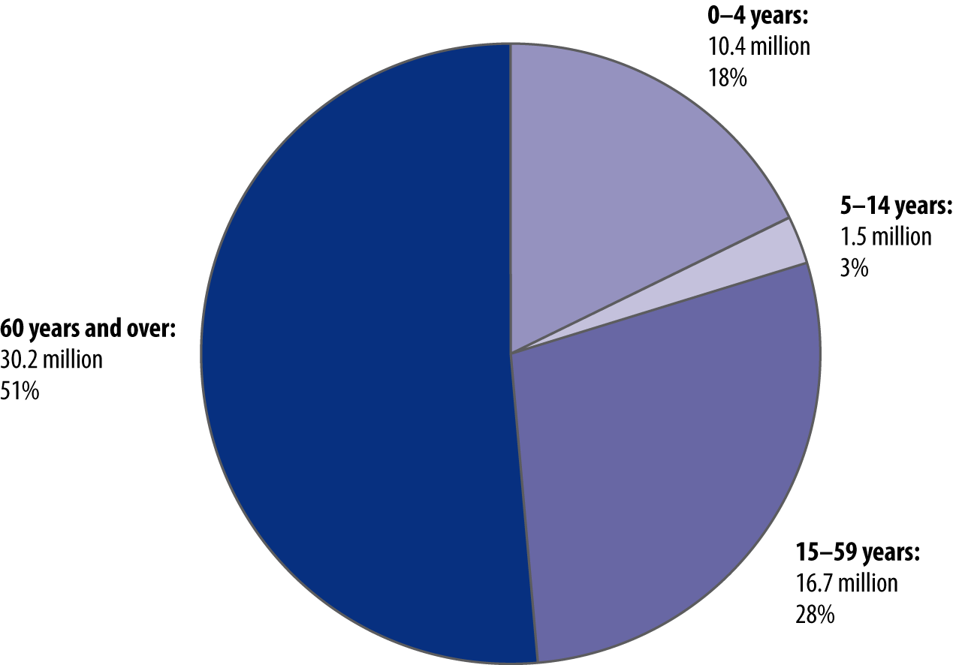
Phân bố tuổi và số lượng tử vong thế giới năm 2004

Slide 6
Gánh nặng bệnh tật toàn cầu
Những bệnh lý được điều trị chủ yếu hoặc thường xuyên bằng ngoại khoa chiếm tỷ lệ đáng kể trong gánh nặng bệnh lý toàn cầu
Riêng năm 2012, các chấn thương đã giết chết gần 5 triệu người và khoảng 270.000 phụ nữ chết vì biến chứng mang thai
Tuy nhiên, bản thân ngoại khoa không được chú ý đúng mức trong lĩnh vực sức khỏe toàn cầu.
Notes:
Những bệnh lý được điều trị chủ yếu hoặc thường xuyên bằng ngoại khoa chiêm tỷ lệ đáng kể trong gánh nặng bệnh lý toàn cầu. Riêng trong năm 2012 các chấn thương đã giết chết gần 5 triệu người và khoảng 270000 phụ nữ chết vì biến chứng mang thai. Nhiều cái chết trong số đó, cũng như những cái chết do các tình trạng cấp cứu ổ bụng, dị dạng bẩm sinh và những nguyên nhân khác, có thể tránh được bằng cách nâng cao khả năng tiếp cận với điều trị ngoại khoa tốt. Tuy vậy ngoại khoa tự nó không được nhìn nhận đúng mức trong rỏ sức khỏe toàn cầu. Ngày càng nhiều người từ các lĩnh vực khác nhau đang cố gắng nhằm thay đổi điều này và nhằm nâng cao khả năng tiếp cận tới điều trị ngoại hợp lý, an toàn ở các quốc gia có thu nhập thấp và trung bình.

Slide 7
Điều gì làm nên “phẫu thuật thiết yếu”?
Có những tình trạng mà…
Được điều trị ban đầu hoặc toàn diện bằng phẫu thuật
Gây hậu quả sức khỏe nặng nề, và…
Có thể được điều trị thành công bằng phẫu thuật với chi phí/giá và tính khả thi được khuyến khích thực hiện trên toàn cầu.

Slide 8
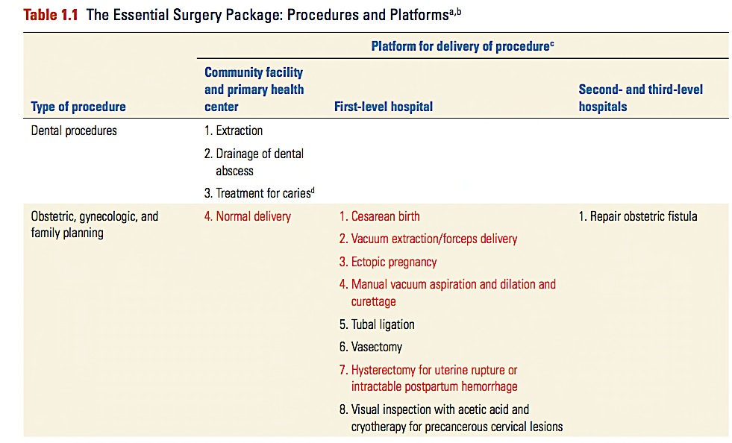
Notes:
Các loại phẫu thuật thủ thuật theo tuyến trong đó tuyến y tế cơ sở, cộng đồng có thể thực hiện nhổ răng, áp xe chân răng, sâu răng, đẻ thường. Các bệnh viện cấp 1 có thể thực hiện mổ đẻ, đỡ đẻ bằng giác hút, forcef, chửa ngoài TC, nạo hút thai, thắt ống dẫn trứng, thắt ống dẫn tinh, cắt TC hoặc vỡ tử cung, chảy máu sau đẻ, khám bằng mắt với axit acetic và điều trị áp lạnh đối với những tổn thương tiền ung thư ở cổ TC.
Bệnh viện cấp 2 có thể thực hiện vá rò sinh dục…

Slide 9
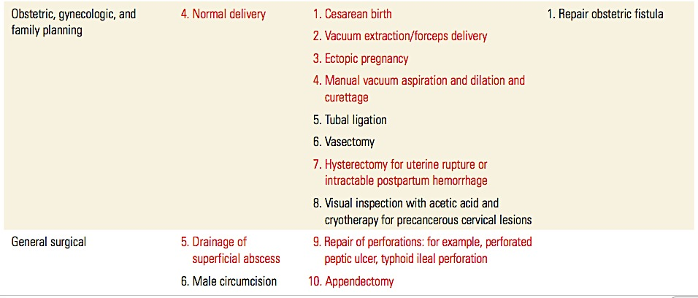

Slide 10
Notes:
Phầu thuật chung. Y tế cơ sở có thể làm dẫn lưu ổ áp xe nông, cắt bao quy đầu. Bệnh viện cấp 1 có thể mổ thủng dạ dày, ruột, cắt RT, tắc ruột, hậu môn nhân tạo, bệnh lý tùi mật bao gồm cả mổ cấp cứu, thoạt vị kể cả thoát vị nghẹt, ứ nước màng tinh hoàn, giải tắc đái đặt sonde bàng quang hoặc mở thông bàng quang trên xương mu

Slide 11
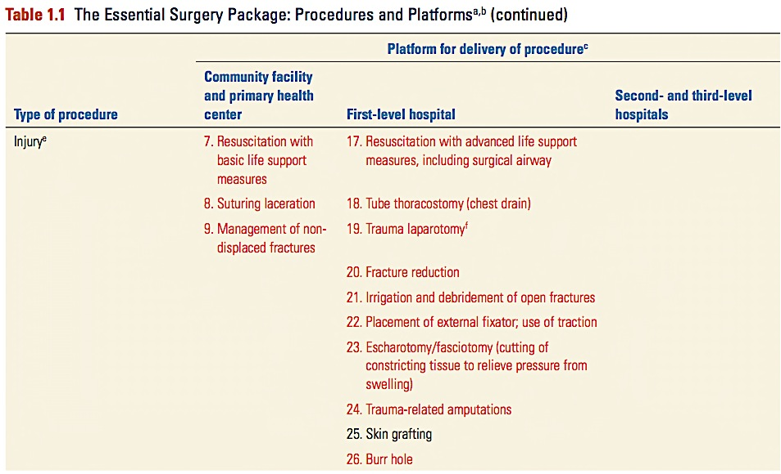
Notes:
Chấn thương: Y tế cơ sở có thể thưc hiện cấp cứu ngừng tuần hoàn cơ bạn, khâu vết rách da, gẫy xương không di lệch. BV cấp 1 có thể hồi sức ngừng TH nâng cao bao gồm cả mở KQ, dẫn lưu màng phổi, mở bụng do chấn thương, nắn xương, rửa-cắt lọc gãy xương hở, cố định ngoại vi có kéo, rạch giải áp các áp xe, cắt cụt chi do chấn thương, ghép da…

Slide 12
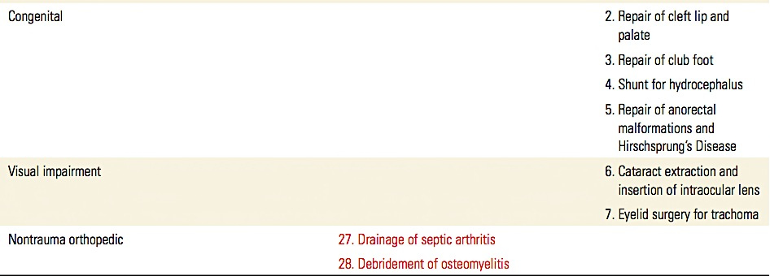
Notes:
Dị tật bẩm sinh, nhãn khoa. Thuộc nhiệm vụ của các bệnh viện tuyến 2 và 3 với sửa sứt môi, hở hàm ếch, sửa tật bàn chân bẹt, dị dạng hậu môn trục tràng và hội chứng Hischspurg, thay thủy tinh thể, phẫu thuật lệ đạo trong bệnh mắt hột.
Các bệnh lý xương khớp không chấn thương, bv cấp 1 có thể dẫn lưu viêm khớp nhiễm trùng, cắt lọc viêm tủy xương.

Slide 13
Ảnh hưởng của phẫu thuật thiết yếu
Chúng tôi cho rằng việc tiếp cận rộng rãi tới gói các phẫu thuật, thủ thuật thiết yếu nói trên có thể phòng ngừa được 1.5 triệu cái chết/năm hay 6-7% tổng số tử vong có thể tránh được ở các quốc gia có thu nhập thấp và trung bình

Slide 14
Gây mê có ảnh hưởng đến gánh nặng ngoại khoa toàn cầu?

Slide 15
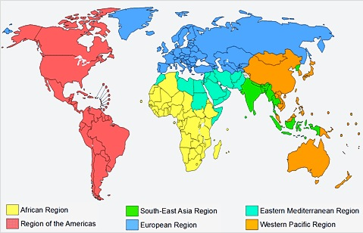
WHO Regional Groupings
Notes:
Phân nhóm theo khu vực của TCYTTG bao gồm các khu vực châu Phi, châu Mỹ, Đông nam Á, châu Âu, đông địa trung hải và khu vực tây Thái bình dương.

Slide 16
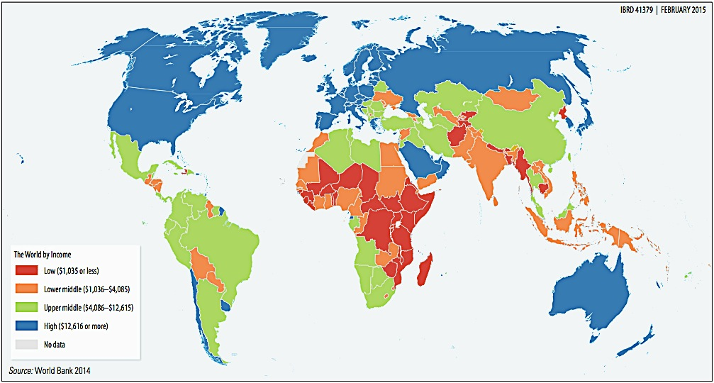
The World by Income
Notes:
Phân chia khu vực theo thu nhập: Thấp, trung bình thấp, trung bình cao và không có số liệu.

Slide 17
Đông nam Á
Bangaldesh Bhutan Democratic PR of Korea India Indonesia Maldives Myanmar Nepal Sri Lanka Thailand Timor-Leste
Notes:
Đông

Slide 18
Tây Thái bình dương
Australia Brunei Cambodia China Cook Islands Fiji Japan Kirbatu Lao PDR Malaysia Marshall Islands Micronesia Mongolia Nauru | New Zealand Niue Palau Papua New Guinea Philippines Republic of Korea Samoa Singapore Solomon islands Tonga Tuvalu Vanuatu Viet Nam

Slide 19
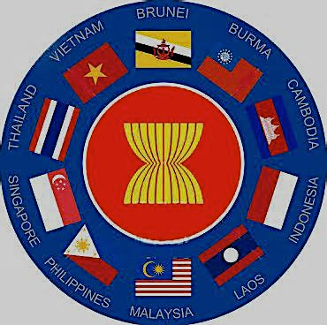
Hiệp hội các quốc gia đông nam Á ASEAN
Notes:
Hiệp hội các quốc gia đông nam Á

Slide 20
Phân loại của NHTG 7.2014 theo thu nhập bình quân đầu người
Thu nhập thấp (LIC) | US$ 1,045 or less | 1 Cambodia 2 Indonesia 3 Lao 4 Myanmar 5 Viet Nam | A S E AN
Thu nhập trung bình thấp (MIC) | US$ 1,046 – US$4,125 | 6 Philippines 7 Thailand
Thu nhập trung bình cao (UMIC) | US$ 4,126 - US$ 12,745 | 8 Malaysia
Thu nhập cao (HIC) | $ 12, 276 and more | 9 Brunei 10 Singapore

Slide 21
Gây mê và gánh nặng bệnh tật toàn cầu
Tính bất cập về gây mê và đòi hỏi an toàn của bệnh nhân thường gắn liền với mức độ phát triển của quốc gia
Những quốc gia có thu nhập thấp và trung bình (LMIC) có mức bất cập về nhu cầu ngoại khoa lớn nhất.

Slide 22
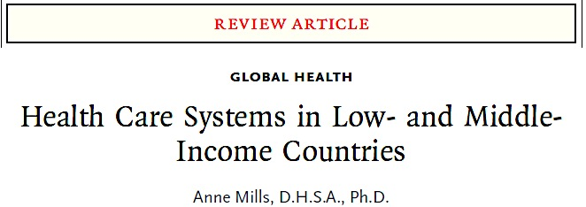
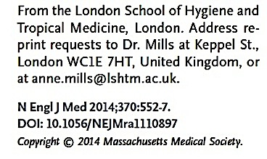
Notes:
Hệ thống y tế ở các quốc gia thu nhập thấp và trung bình. Nghiên cứu của trường vệ sinh và y học nhiệt đới London.

Slide 23
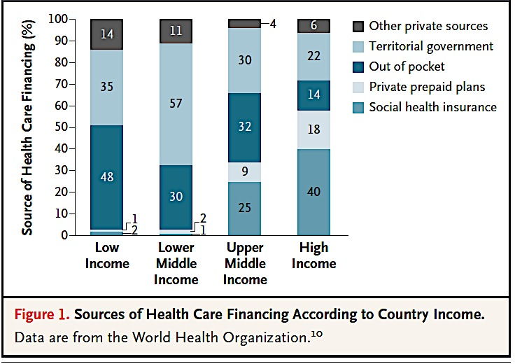
Notes:
Nguồn tài chính cho y tế theo thu nhập quốc gia

Slide 24
Bài học rút ra từ nghiên cứu này:
Một phương pháp tiếp cận tốt ở nước này có thể không tốt như vậy ở nước khác.
Không phải tất cả các phương pháp tiếp cận đều được chính phủ hoăc các thành phần khác chấp nhận.
Thành công của một phương pháp phụ thuộc vào hệ thống mà nó định gắn với, cũng như tính kiên định của nó với những giá trị địa phương và ý thức hệ.
Củng cố một hệ thống y tế đòi hỏi tập trung không chỉ vào các chiến lược đặc thù mà còn vào việc tạo ra môi trường thúc đẩy việc đổi mới

Slide 25
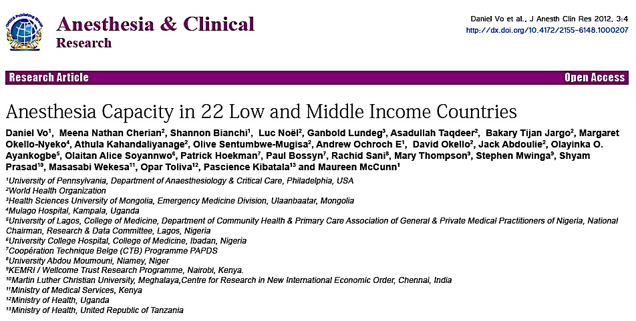
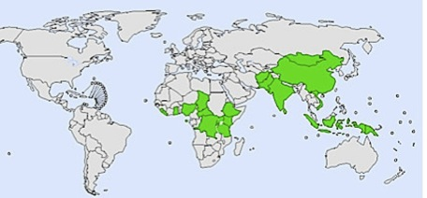
Notes:
Gây mê ở 22 quốc gia có thu nhập thấp và trung bình

Slide 26
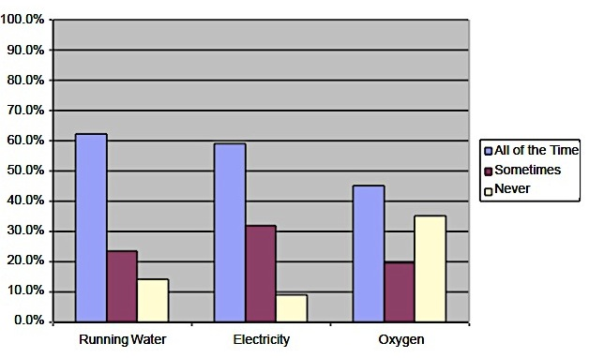
Các nguồn lực/hạ tầng kiến trúc sẵn có
Notes:
Nguo

Slide 27
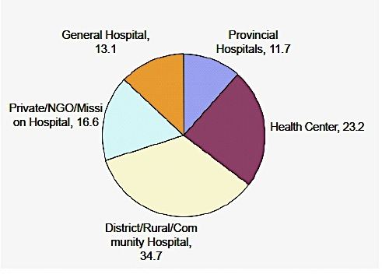
Các loại hình y tế được nghiên cứu
590 cơ sở
35 % Không có ô xy
40% Không có máy gây mê
58.5 % Làm gây mê toàn thân
4
5
3
2
1

Slide 28
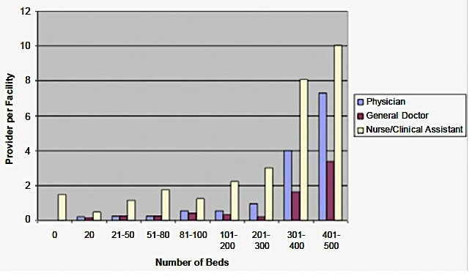
Người làm GM
Notes:
Người làm gây mê là bác sĩ, bác sĩ đa khoa, y tá phụ

Slide 29
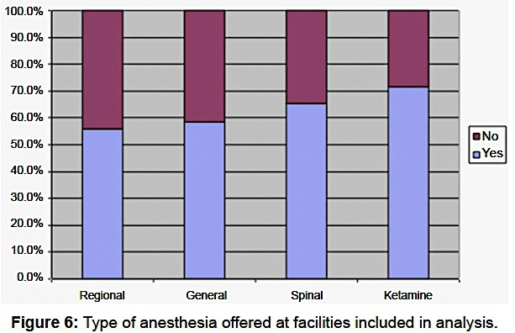
Notes:
Những kiểu gây mê/tê tại các cơ sở được nghiên cứu

Slide 30
Bài học rút ra từ nghiên cứu của TCYTTG năm 2012 về năng lực gây mê ở các quốc gia có thu nhập thấp và trung bình :
Notes:
Do những hạn chế (5-8, 10). Điều khiến chúng tôi ngạc nhiên trong nghiên cứu của mình là những răc rối cố hữu trong việc làm một báo cáo tóm tắt toàn cầu về nhu cầu gây mê; Sự khác biệt đa dạng giữa các quốc gia đặt ra một câu hỏi rằng liệu một bảng kiểm về các trang thiết bị thiết yếu hay một cách tiếp cận đơn lẻ từ cấp trên với mục đich nâng cao năng lực gây mê thì sẽ khả thi.

Slide 31
Năng lực gây mê ở 22 quốc gia có thu nhập thấp và TB Nghiên cứu năm 2012 của TCYTTG
Kết luận:
Việc gây mê ở các quốc gia này bị hạn chế bởi sự thiếu hụt về:
Nguồn nhân lực
Trang thiết bị
Năng lực hệ thống

Slide 32
Những yếu tố tham gia vào khủng hoảng GM ở các nước có thu nhập thấp và TB
Thực hành ngoại khoa kém
Ít người làm GM được đào tạo; quá tải công việc
Đường tiếp cận tới các thuốc thiết yếu không tin cậy, bao gồm cả ô xy.
Hạn chế theo dõi an toàn
Hạn chế lựa chọn cho chăm sóc phẫu thuật bao gồm cả kiểm soát đau sau mổ

Slide 33
Kiểm soát đau sau mổ
Kiểm soát đau không chỉ là quyền con người tối thiểu
Kiểm soát đau sau mổ không tốt góp phần gây ra biến chứng và tăng nguy cơ bị đau mãn tính.
Một sự thật đáng tiếc ở các nước có thu nhập thấp và trung bình là những thuốc giảm đau, ví dụ opiod hay các NSAID, thường không có hoặc không có khả năng chi trả.

Slide 34
Kiểm soát đau sau mổ
Cân nhắc lại:
Vai trò của gây tê vùng

Slide 35
Chúng ta có thể hạn chế khủng hoảng GM bằng cách nào?

Slide 36
Gánh nặng gây mê và phẫu thuật
Đóng góp của GM trong gánh nặng bệnh lý ngoại khoa thì khó mà đong đếm được, NHƯNG GM là không thể thiếu đối với phẫu thuật và có đóng góp như nhau vào biến chứng và tử vong.

Slide 37
Định hướng tương lai giảm thiểu khủng hoảng GM
Cải thiện lối tiếp cận với GM và phẫu thuật
Đầu tư vào những trang thiết bị có tác động có lợi cho an toàn người bệnh
Máy gây mê
Máy đo bão hòa ô xy
Máy đo CO2
Đèn soi thanh quản Video
Siêu âm xách tay

Slide 38
Định hướng tương lai giảm thiểu khủng hoảng GM
Huấn luyện, đào tạo và chuẩn hóa:
Đào tạo chuyên ngành GM cho những người sẽ làm gây mê
Tiếp tục huấn luyện cho những người đang làm GM
Các chương trình nâng cao chất lượng

Slide 39
Một ví dụ mô tả về cải tiến chất lượng
Cấu trúc
Quy trình
Kết quả
Khối bác sĩ
Khối quản lý
Người đứng đầu
Văn hóa
Thiết kế tổ chức
Thông tin quản lý
Động lực
Đánh giá
Xác định vấn đề
Thực hiện
Theo dõi
Chất lượng dịch vụ
Biến chứng
Tử vong
Intl Journal for Quality in Health Care Vol 19.6. 341-348 2007
Promoting Quality from Management Perspective. S.Glickman, et.al

Slide 40
Quản lý chất lượng = Đo lường + Phân tích số liệu + Cải tiến
Những chỉ dấu thực hiện chính
Đánh giá cấu trúc
Đánh giá quy trình
Đánh giá kết quả

Slide 41
Sử dụng đánh giá kết quả đơn thuần không phải là cách hiệu quả để đánh giá chất lượng điều trị
Các đánh giá quy trình là phương tiện tốt hơn trong cải tiến chất lượng dịch vụ y tế
Notes:
Thử thách đầu tiên là vấn đề nan giải chất lượng: Một BN có thể nhận một chăm sóc y tế kém NHƯNG khỏi bệnh; Một BN khác do bị bệnh nặng, có thể được chăm sóc y tế rất tốt, nhưng vẫn không khỏi hoặc chết.
Thử thách kế tiếp là kết quả điều trị không mong muốn thường ít gặp và không xảy ra với tất cả mọi BN

Slide 42
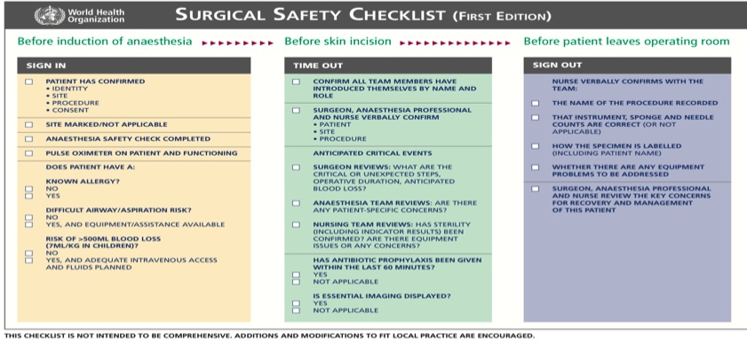
A Surgical Safety Checklist to Reduce Morbidity and Mortality in a Global Population New England Journal of Medicine Volume 360(5):491-499 January 29, 2009
Notes:
Bảng kiểm an toàn phẫu thuật

Slide 43
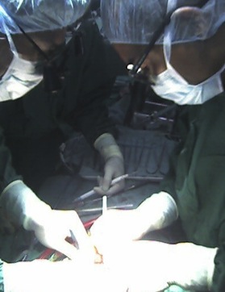
TCYTTG: 10 mục tiêu thiết yếu của an toàn ngoại khoa
Phẫu thuật đúng BN, đúng vị trí
Sử dụng những biện pháp đã biết nhằm hạn chế tác hại của GM trong khi giúp BN không bị đau
Cần nhận diện và chuẩn bị hiệu quả cho tình huống mất kiểm soát đường hô hấp hoặc chức năng hô hấp đe dọa tính mạng.
Cần nhận diện và chuẩn bị hiệu quả cho nguy cơ mất máu
Tránh gây ra những phản ứng dị ứng hoặc tác dụng phụ của thuốc vốn đã biết là có nguy cơ cho BN

Slide 44
TCYTTG: 10 mục tiêu thiết yếu của an toàn ngoại khoa
Cần kiên định sử dụng những biện pháp đã biết nhằm hạn chế nguy cơ NK vêt mổ
Sẽ ngăn chặn việc sơ ý bỏ quên gạc hoặc dụng cụ trong vùng phẫu thuật
Sẽ đảm bảo việc định danh chính xác và an toàn các mẫu bệnh phẩm
Sẽ cung cấp và trao đổi chính xác những thông tin quan trọng của BN đảm bảo cho cuộc mổ diễn ra an toàn
Các BV và hệ thống y tế công cần thiết lập việc theo dõi về năng lực, công suất và kết quả ngoại khoa

Slide 45
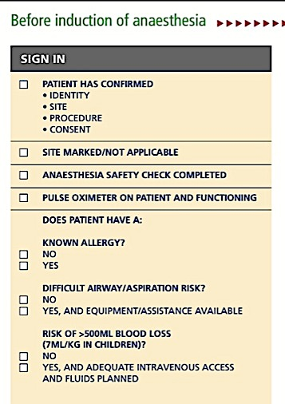
10 Essential Objectives of Safe Surgery
correct patient, correct site
prevent harm from anesthesia
ensure airway and respiratory function
prepare for risk of blood loss
avoid allergic/adverse drug reactions
minimize risk for surgical infection
prevent retention of instruments/sponges
identify surgical specimens
communicate and exchange critical info
surveillance of surgical capacity,
volume and results
Notes:
Tóm tắt lại 10 điềm thiết yếu trong 2 slides trên, trong đó 5 điểm đầu tiên nằm trong phần sign in của bảng kiểm

Slide 46
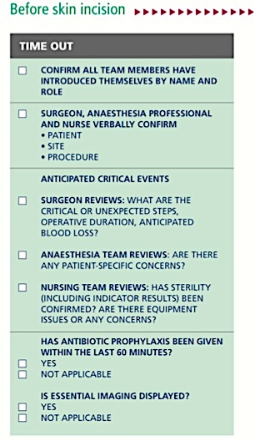
10 Essential Objectives of Safe Surgery
correct patient, correct site
prevent harm from anesthesia
ensure airway and respiratory function
prepare for risk of blood loss
avoid allergic/adverse drug reactions
minimize risk for surgical infection
prevent retention of instruments/sponges
identify surgical specimens
communicate and exchange critical information
surveillance of surgical capacity,
volume and results
Notes:
Các mục tiêu số 1, 6 và 9 nằm rải rác trong cột time out của bảng kiểm

Slide 47
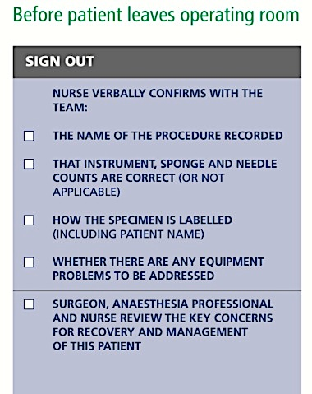
10 Essential Objectives of Safe Surgery
correct patient, correct site
prevent harm from anesthesia
ensure airway and respiratory function
prepare for risk of blood loss
avoid allergic/adverse drug reactions
minimize risk for surgical infection
prevent retention of instruments/sponges
identify surgical specimens
communicate and exchange critical information
surveillance of surgical capacity,
volume and results
Notes:
Mục tiêu số 7, 8 và 9 nằm ở cột sign out của bảng kiểm

Slide 48
10 Essential Objectives of Safe Surgery
correct patient, correct site
prevent harm from anesthesia
ensure airway and respiratory function
prepare for risk of blood loss
avoid allergic/adverse drug reactions
minimize risk for surgical infection
prevent retention of instruments/sponges
identify surgical specimens
communicate and exchange critical information
surveillance of surgical capacity,
volume and results
Notes:
Vậy mục tiêu số 10 nằm ở đâu

Slide 49
Surgical Resources and Environment Trained Personnel, clean water, consistent light source, consistent suction, supplemental oxygen, functioning equipment and sterile instruments
Prevention of Surgical Site Infection Hand washing Appropriate & judicious use of antibiotics Antiseptic skin preparation Atraumatic wound care Instrument decontamination & sterility | Safe Anesthesia Presence of trained anesthesia professional Anesthesia machine and medication safety check Pulse Oximetry BP monitoring HR monitoring Temperature monitoring | Safe Surgical Team Improved communication Correct patient, site and procedure Availability of all team members Adequate team preparation & planning for the procedure Confirmation of patient allergies
Measurement of Surgical Services Quality Assurance Peer Review Monitoring of Outcomes
Notes:
Nó nằm trong “Những nguồn lực và môi trường ngoại khoa”, trong đó nói đến việc dự phòng NT vết mổ (rửa tay, dùng KS hợp lý…), an toàn GM (có mặt của BS GM, máy mê…), nhóm an toàn phẫu thuật…

Slide 50
Bài báo được khuyến cáo ‘phải đọc’
Notes:
Cùng cố những vấn đề về chất lượng trong y tế ở các nước có thu nhập thấp và trung bình: Những câu hỏi cần lưu ý

Slide 51
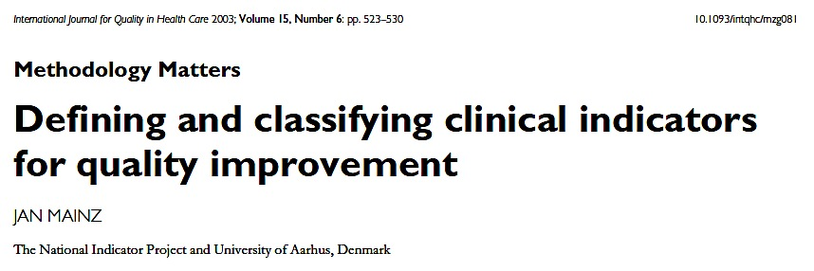
Bài báo được khuyến cáo ‘phải đọc’
Notes:
Xác định và phân loại những chỉ dấu lâm sàng nhằm nâng cao chất lượng

Slide 52
Florence Nightingale
“Mục tiêu cuối cùng là quản lý chất lượng. Tuy nhiên bạn không thể quản lý chất lượng trừ khi bạn có cách để đo lường nó. Và bạn cũng không thể đo lường được chất lượng nếu bạn không theo dõi nó”

Slide 53
Đưa một tổ chức lên tầu là thử thách lớn nhất!

Slide 54
Hãy là người lái tàu!

Slide 55
Cảm ơn ( Maraming Salamat Po ) florianrnuevo@gmail.com

